Slide 1
Создание веб-сервиса для индивидуального подбора и сравнения тарифов мобильных операторов с учетом финансовых предпочтений пользователя
Волгоградский Государственный Технический Университет
Кафедра «Программное обеспечение автоматизированных систем»
Исполнитель: студент группы ПрИн-466 Козарез М.В. Научный руководитель: Гилка В.В., ст. преподаватель

Slide 2
Актуальность работы
Актуальность работы обусловлена:
ростом рынка мобильной связи
многообразием тарифов и услуг
стремлением потребителей получить услуги по оптимальным ценам
цифровизацией и онлайн-сервисами
отсутствием качественных существующих решений

Slide 3
Цель работы и задачи исследования
Цель работы: предоставление пользователям удобного интерфейса для выбора актуального и подходящего под личные нужны тарифного плана в Волгоградской области.
Задачи:
произвести анализ предметной области;
произвести обзор существующих аналогов и выявить их основные преимущества и недостатки;
определить требования к разрабатываемому веб-сервису;
произвести проектирование базы данных;
протестировать работоспособность разработанного веб-сервиса.

Slide 4
Объект исследования
Объектом исследования является рынок мобильной связи в Волгоградской области.

Slide 5
Предмет исследования
Предметом исследования является процесс создания веб-сервиса, который обеспечивает удобство в выборе тарифного плана, подходящего под личные нужды пользователя.

Slide 6
Описание проблемы
Неудобство и затруднение пользователей при выборе оптимального тарифного плана мобильной связи из-за сложности сравнения большого количества предложений от различных операторов.
Отсутствие качественных платформ, на которых можно бы было сравнить различные тарифные планы и выбрать подходящий, исходя из личных предпочтений.

Slide 7
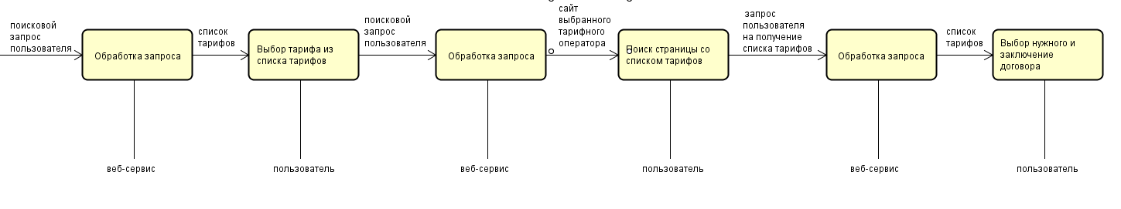
Как ранее решалась проблема
Схема 1. idef0 as is

Slide 8
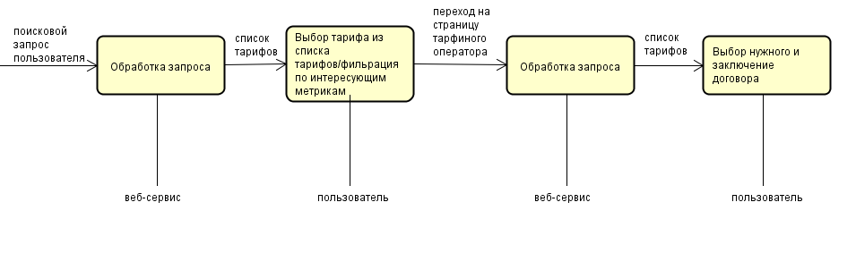
Предлагаемое решение
Схема 2. idef0 to be

Slide 9
Обзор аналогов
Критерии сравнения:
1. Интуитивность интерфейса
2. Персонализированный подбор
3. Сравнение тарифов и услуг
4. Учет финансовых предпочтений
5. Доступность на различных устройствах
6. Широкий выбор операторов

Slide 10
Обзор аналогов
Критерий сравнения | Banki.ru | Сравни.ру | Unlim Tariffs | Tarifer | Сравни.Тариф | Pro.traif.info
Интуитивность интерфейса | - | - | + | + | - | -
Персонализированный подбор | - | - | + | + | + | +
Сравнение тарифов и услуг | + | + | + | + | + | -
Учет финансовых предпочтений | - | - | - | - | - | -
Доступность на различных устройствах | - | + | + | - | + | -
Широкий выбор операторов | - | + | - | - | + | +

Slide 11
Функциональные требования
Сервис должен предоставлять возможность поиска тарифов по компании, количеству минут разговора, количеству гигабайт интернета, количеству смс. Сервис должен отображать всю перечисленную информацию о тарифах, а также ссылку на страницу с выбранным тарифом у официального провайдера услуги.

Slide 12
Входные и выходные данные
Входные данные:
Данные фильтрации, выставленный пользователем
Выходные данные:
Списки тарифов мобильных операторов, попадающие под заданные пользователем условия.

Slide 13
Инструментальные средства
Фронтенд: bootstrap
Бэкенд: Java

Slide 14
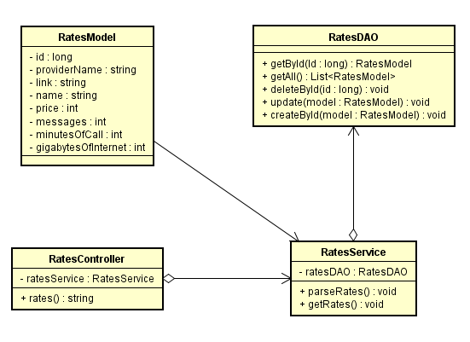
Структура классов
Схема 3. структура классов

Slide 15
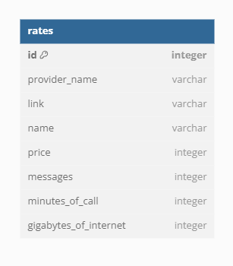
Структура базы данных
Схема 4. структура базы данных

Slide 16
Проценты готовности работ
ТЗ: ~готово
ПЗ: ~50%
Программа: ~50%

